Slide 1
Mana māja-mana pils
5.a klases projekts
05.02.2024. -07.02.2024.

Slide 2
Projekts veltīts Latvijas Republikas dibināšanas 105.gadadienai
”MANA DAŽĀDĀ – VIENĪGĀ LATVIJA”

Slide 3
Mūsu projekta devīze:
Izmeklē!
Izdomā!
Izdari!

Slide 4
Projekta mērķis
Izzināt savu māju un tās apkārtni

Slide 5
Projekta uzdevumi
Izveidot savas mājas vizītkarti
Izzināt savas ielas vēsturi
Noskaidrot faktus par Purvciemu
Izpētīt vārda «māja» nozīmi
Apkopot materiālus un izveidot grāmatu

Slide 6
Projektu dienu laikā mēs - DARĪJĀM
Meklējām un apkopojām faktus par Purvciemu un savu ielu
Strādājām ar elektronisko vārdnīcu «tēzaurs.lv» un meklējām vārda «māja» nozīmju skaidrojumu
Strādājām grupās un veidojām plakātus
Izgatavojām grāmatu «Mana māja – mana pils»
Intervējām savus klasesbiedrus
Izvērtējām projekta rezultātus

Slide 7
Noskaidrojām projekta mērķi un uzdevumus

Slide 8
Informatīvu plakātu izgatavošana
Sadalījāmies grupās. Katra grupa veidoja plakātu par Purvciema:
vēsturi
izglītību
transportu
apbūvi

Slide 9
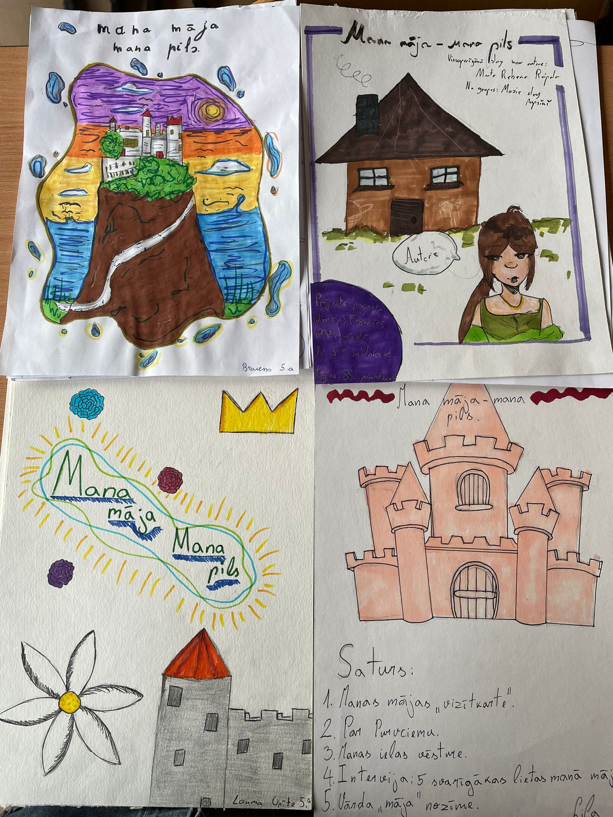
Grāmatas veidošana
Mēs katrs izgatavojām grāmatu «Mana māja- mana pils»

Slide 10
Grāmatas saturs
Manas mājas vizītkarte
Neliela informācija par Purvciemu
Informācija par ielu, kurā es dzīvoju
Intervija ar klasesbiedriem «Piecas lietas, kuras mājās ir vispopulārākās»
Vārda «māja» skaidrojums
Pārdomas «Kāpēc mana māja ir mana pils?»

Slide 11
Projektu dienu laikā mēs UZZINĀJĀM…

Slide 12
Purvciems
Ir Rīgas dzīvojamais rajons, kas robežojas ar Šmerļa un Juglas mežiem un kura koku ieskautajās ielās ir izvietojušies padomju stila dzīvokļu ēku kvartāli.
Iedzīvotāju skaits: 59 940 (2018.gada dati)

Slide 13
Purvciema vēsture
Tagadējā Purvciema teritorijā agrāk bijis Hausmaņa purvs. Nosaukums Purvciems radies 19.gadsimta beigās.
20.gadsimta 20.gados teritorija pievienota Rīgai, un tajā uzsākta vienģimeņu māju būvniecība, kas turpinājās pēc Otrā pasaules kara.

Slide 14
Purvciema apbūve
1964. gadā tika sākta piecstāvu ķieģeļu dzīvojamo māju un sabiedrisko ēku būvniecība.
1970. un 1980. gados turpinājās intensīva Purvciema apbūve— tad tika uzbūvēts, piemēram, pārtikas lielveikals «Minska», «Mēbeļu nams» u.c.
Purvciems ir pirmais Rīgas mikrorajons, kurā parādījās 9 stāvu tipveida dzīvojamās mājas.

Slide 15
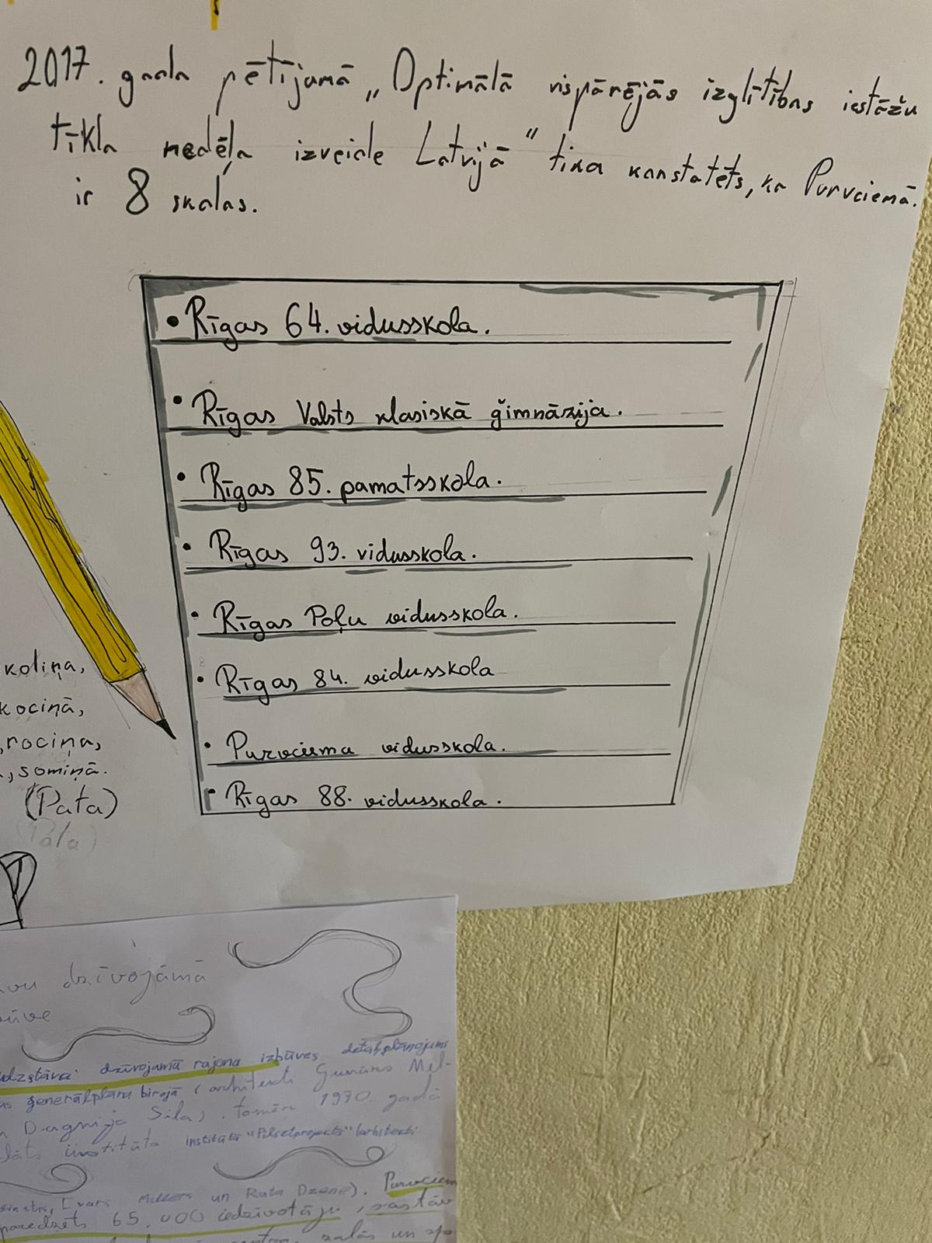
Izglītība
Cik un kādas skolas ir Purvciemā?

Slide 16
Transports
Purvciems robežojas ar dzelzceļa līniju Rīga - Lugaži (stacija Zemitāni)
No Rīgas centra uz Purvciemu ved trolejbusu 11.,13., 17., 18., 22., 23. un 35. maršruta līnijas

Slide 17
Par 5.a klasi…
Gandrīz visi klases skolēni dzīvo Purvciemā
Vistuvāk skolai( ja mērītu laiku, ejot kājām) dzīvo Everts un Viktorija, vistālāk – Patrīcija un Keita T.
Trīs klasesbiedri dzīvo vienā ielā
Divi klasesbiedri dzīvo vienā mājā

Slide 18
REZULTĀTI
Zinām dažus faktus par Purvciemu
Esam izveidojuši savas mājas vizītkarti
Esam uzzinājuši informāciju par savas ielas vēsturi
Esam labāk iepazinuši savus klasesbiedrus

Slide 19
Veicām interviju ar klasesbiedriem un noskaidrojām, ka
vispopulārākās lietas mājās ir: gulta, dators, ledusskapis

Slide 20
Veltījums Purvciemam

Slide 21
«Mana māja ir mana pils», jo
Tā ir visdrošākā vieta pasaulē
Tā ir mūsu ģimenes kopīgā vieta
Tur ir viss, kas man vajadzīgs
Tur es varu darīt to, ko patiesi vēlos
Mana māja ir mana pils, ja ES to redzu kā pili

Slide 22
LAI TAVA MĀJA IR TAVA PILS!

Slide 23
PALDIES PAR UZMANĪBU!

